Slide 1


TEAMSIN KÄYTTÖ
- Pidä kamera pois päältä ja mikrofoni mykistettynä
- Näytön yläreunassa tai keskellä on palkki, jossa on seuraavat mm. symbolit. Jos palkkia ei näy, saat sen näkyville liikuttamalla hiirtä näytöllä.
KESKUSTELU Tästä painamalla saat näkyville chatin ja voit myös kirjoittaa itse chattiin kysymyksiä
NOSTA KÄTESI Tästä painamalla voit pyytää puheenvuoroa. Suosittelemme, että kun osallistujia voi olla paljon, niin ainakin aluksi kysymykset kirjoitettaisiin chat-kenttään. Tilaisuuden lopuksi voimme tarvittaessa myös keskustella asioista yhdessä.

Slide 2

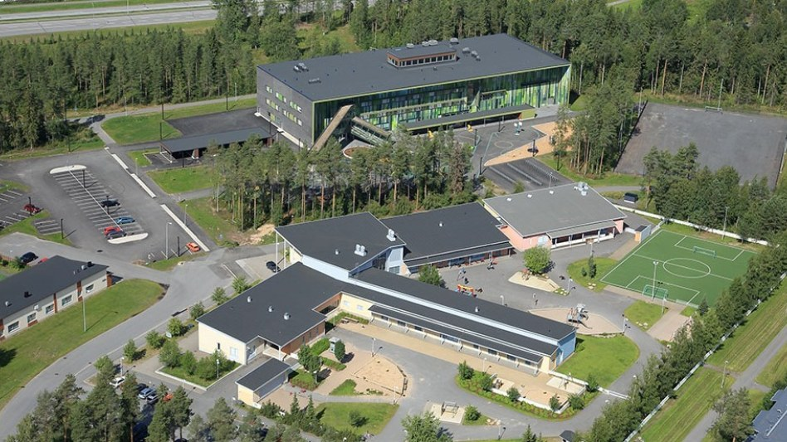
YHTEISHAKU 18.2.-18.3.2025
Jäälin koulun ja Talvikankaan koulun yhteinen vanhempainilta päättöluokkalaisten huoltajille

Slide 3
HAKU JATKO-OPINTOIHIN 2025
HAKUAIKA 18.2.-18.3.2025 (klo 15)
- ammatillisiin perustutkintoihin
- lukiokoulutukseen
- vaativan erityisen tuen perusteella järjestettävään ammatilliseen koulutukseen (Luovi)
- Tutkintoon valmentavaan TUVA –koulutukseen - Työhön ja itsenäiseen elämään valmentavaan koulutukseen (TELMA) sekä
- kansanopistojen oppivelvollisille suunnattuihin vapaan sivistystyön linjoille (Opistovuosi oppivelvollisille).
Kouluihin haetaan täyttämällä yhteishaun lomake netissä osoitteessa www.opintopolku.fi
Demo-versio löytyy osoitteesta
https://opintopolku.fi/hakemus/haku/1.2.246.562.29.00000000000000056840?demo=true&lang=fi

Slide 4
YHTEISHAKU 2025
Kevään yhteishaku on 18.2-18.3.2025. Hakea voit kotona tai koulussa. Molemmissa kouluissa hakulomakkeet täytetään ennen hiihtolomaa. Hakulomakkeen täyttämisen jälkeen lomakkeelle voi tehdä muutoksia oppilaan sähköpostiin tulevan linkin kautta 18.3.2025 klo 15:een saakka.
Pääsy-, soveltuvuus- ja kielikokeet huhti-toukokuussa 2025.
Yhteishaun tulokset ilmoitetaan sähköisesti aikaisintaan 12.6.2025, opo tuolloin tavoitettavissa. Tästä tarkemmin kesäinfossa päättötodistuksen yhteydessä.
Opiskelijaksi valitun on otettava paikka vastaan hänen sähköpostiinsa tulleen linkin kautta viimeistään 26.6.2025.

Slide 5
Pääsy- ja soveltuvuuskokeet osao:lla
OSAO:lla järjestetään seuraavissa perustutkinnoissa pääsy- ja soveltuvuuskokeet keväällä 2025:
Hius- ja kauneudenhoitoalan perustutkinto 5.-16.5.2025
Liiketoiminnan perustutkinto, englanninkielinen 15.5.2025
Lääkealan perustutkinto* 5.-16.5.2025
Media-alan ja kuvallisen ilmaisun perustutkinto (sis. ennakkotehtävän)
Metsäalan perustutkinto, Taivalkoskella 23.4.2025 ja Muhoksella 24.4.2025. Hakija voi osallistua kumpaan tahansa kokeeseen.
  sis. ennakkotehtävän
  Matematiikka, hahmottaminen ja motoriikkatesti
Sosiaali- ja terveysalan perustutkinto* 5.-16.5.2025
Sosiaali- ja terveysalan perustutkinto, perustason ensihoitaja 5.-16.5.2025
Turvallisuusalan perustutkinto* (sis. ennakkotehtävän), 5.–13.5.2024
Välinehuoltoalan perustutkinto 5.-16.5.2025

Slide 6
Suomen diakoniaopiston pääsy- ja soveltuvusskokeet
Oulun kampuksen valintapäivät
Kasvatus- ja ohjausalan perustutkinto: 7.-8.5.2025
Sosiaali- ja terveysalan perustutkinto: 28.-29.4.2025

Slide 7
YHTEISHAUN HAKUTOIVEJÄRJESTYS
Hakutoiveita saa esittää seitsemän (7) mieluisuusjärjestyksessä. Yhteishaun hakutoivejärjestys on sitova eikä sitä voi haun päättymisen jälkeen muuttaa. Mieluisin hakutoive kannattaa laittaa ensimmäiseksi.
Ensin katsotaan riittävätkö opiskelijan pisteet 1. toiveeseen. Mikäli pisteet riittävät, opiskelija saa kyseisen paikan EIKÄ MUITA HAKUTOIVEITA EDES KATSOTA! Mikäli pisteet eivät riitä 1. toiveeseen, tarkastellaan seuraavaksi 2. toivetta jne. OPISKELIJA VOI SAADA AINOASTAAN 1 OPISKELUPAIKAN!
Huom! Ylemmän hakutoiveen periaate

Slide 8
VALINTAPERUSTEET
Lukioihin opiskelijat valitaan LUKUAINEIDEN KESKIARVON perusteella. Erityistehtävän saaneissa lukioissa voi olla myös muita kriteereitä.
Ammatillisiin oppilaitoksiin opiskelijat valitaan VALINTAPISTEIDEN perusteella:
6 pistettä tietyistä peruskoulun jälkeen suoritetuista opinnoista, esimerkiksi TUVA-koulutuksesta TAI siitä, että olet suorittanut peruskoulun samana tai edellisenä vuonna kuin haet
•1 – 16 pistettä yleisestä koulumenestyksestä
•1 – 8 pistettä painotettavista arvosanoista
•0-10 pistettä pääsy- ja soveltuvuuskokeesta
•2 pistettä ammatillista koulutusta koskevasta ensimmäisestä hakutoiveesta.

Slide 9
Pääsy- ja soveltuvuuskokeet
Kaikki hakijat saavat kutsun kokeisiin, jos koulutukseen järjestetään pääsy- ja soveltuvuuskoe. Koe voi muodostua eri osista. Saat tietoja kokeen sisällöstä, aikataulusta ja koepaikasta koulutuksen Valintaperusteet ja pääsykokeet -otsikon alta. Et voi tulla valituksi koulutukseen, jos et ole osallistunut pääsy- tai soveltuvuuskokeeseen.
Jos olet hakenut useaan koulutukseen, sinut kutsutaan kokeeseen ylimpään hakutoiveeseen, jossa on koe. Pääsykoetulosta käytetään kaikissa vastaavissa koulutuksissa, joihin olet hakenut. Jos olet hakenut useille eri aloille, on mahdollista, että saat kutsun useisiin kokeisiin.
Voit saada 0-10 pistettä pääsy- ja soveltuvuuskokeista. Kokeista saadut pisteet ovat lisäpisteitä valinnassa, joten vaikka saat 0 pistettä kokeesta, voit silti tulla valituksi koulutukseen, jos valintapisteesi muuten riittävät valintaan.

Slide 10
SORA-tutkinnot
HUOM! Jos saat 0 pistettä pääsy- ja soveltuvuuskokeessa tutkintoon, jossa on erityiset terveydentilavaatimukset (ns. SORA-tutkinto), sinua ei voida valita koulutukseen. SORA-tutkinnot ovat:
terveys- ja hyvinvointiala
kasvatus- ja ohjausala
liikunta-ala
turvallisuusala
kuljetuspalvelut
merenkulkuala
lentokoneasennus

Slide 11
VALINTA TEHDÄÄN PÄÄTTÖTODISTUKSEN PERUSTEELLA
Opiskelijaksi ottamisessa käytetään perusopetuksen PÄÄTTÖTODISTUSTA .
Uudet, valtakunnalliset päättöarvioinnin kriteerit otettiin käyttöön 1.8.2021. Aineenopettajilta voi kysyä tarvittaessa lisätietoja arviointiin liittyen.
https://www.oph.fi/sites/default/files/documents/Perusopetuksen%20p%C3%A4%C3%A4tt%C3%B6arvioinnin%20kriteerit%2031.12.2020.pdf
Koulu siirtää oppilaiden arvosanatiedot automaattisesti, lupatietoja ei tarvita.

Slide 12
HARKINTAAN PERUSTUVA VALINTA
Koulutuksen järjestäjä voi halutessaan ottaa enintään 30 % opiskelijoistaan hakijan henkilöön liittyvien syiden perusteella.
Harkintaan perustuvan valinnan perusteita voivat olla:
    Oppimisvaikeudet tai sosiaaliset syyt, koulutodistuksen puuttuminen tai koulutodistuksen vertailuvaikeus
    Yksilöllistetty oppimäärä sekä äidinkielessä että matematiikassa (UUSI)
Harkintaan perustuva valinta vaatii aina lisäselvityksiä → asiasta keskusteltava opon kanssa HYVISSÄ AJOIN!
Harkintaan perustuvalla haulla hakevat ovat automaattisesti mukana myös valintapistejonossa. HUOM! Jos hakija opiskelee matematiikkaa ja äidinkieltä yksilöllistetyn oppimäärän mukaan, hakija on mukana automaattisesti vain harkintaan perustuvassa valinnassa.

Slide 13
HARKINNANVARAINEN VALINTA LUKIOON
Sinut voidaan valita lukioon harkinnanvaraisen valinnan kautta ainoastaan siinä tapauksessa, että
- olet keskeyttänyt peruskoulun
- sinulla on ulkomailla suoritettu koulutus tai
- sinulla on yksilöllistetty oppimäärä sekä äidinkielessä että matematiikassa
Muista syistä lukio ei käytä harkinnanvaraista valintaa.

Slide 14
HARKINNANVARAINEN VALINTA AMMATILLISESSA KOULUTUKSESSA
Voit hakea kaikkiin ammatillisiin hakutoiveisiisi harkinnanvaraisen valinnan kautta. Se edellyttää, että sinulla on jokin erityinen syy, johon haluat vedota. Sinut voidaan valita harkinnanvaraisesti, jos
- sinulla on oppimisvaikeuksia
- sosiaaliset syyt edellyttävät sitä
- sinulta puuttuu koulutodistus (olet keskeyttänyt peruskoulun)
- haet ulkomaalaisella todistuksella
- kielitaitosi ei riitä tutkinnon suorittamiseen
- sinulla on yksilöllistetty oppimäärä sekä äidinkielessä että matematiikassa

Slide 15
tiedonsiirtolomake
Täytämme tiedonsiirtolomakkeen jokaisesta tehostetun tai erityisen tuen oppilaasta tai mikäli oppilaalla on esimerkiksi lukivaikeus tai jotain muuta opetuksessa huomioitavaa asiaa.
Tiedonsiirron tavoitteena on varmistaa se, että oppilas saa tarvitsemansa tuen heti opintojen alkuvaiheesta lähtien.

Slide 16
HAKUOHJEITA
Hakulomakkeen voi täyttää kotona tai koulussa
Hallintolaki edellyttää huoltajan kuulemista eli opon on varmistettava, että huoltaja on tietoinen oppilaan hakutoiveista. Koulussa jaettu hakusuunnitelma palautetaan opolle Jäälissä 31.1. mennessä ja Talvikankaalla 7.2. mennessä.
Hakulomaketta EI VOI MUUTTAA HAUN PÄÄTTYMISEN JÄLKEEN. Hakuaikana voi tehdä muutoksia sähköpostiin tulleen linkin kautta.
Huom! Älä käytä koulun sähköpostiosoitetta yhteishaussa → lakkaa toimimasta kesäkuussa 2025.

Slide 17
OHJAUSTA…
Luokkatunnit
Henkilökohtaisia ohjauskeskusteluja/ryhmäkeskusteluja oman tarpeen mukaisesti, mielellään myös huoltajat mukaan!
Ryhmäohjausta lukioihin ja ammatillisen koulutuksen koulutusaloihin liittyen tarvittaessa
Lukioiden tutustumisillat
Koulutuskokeilut/ tutustumiset Luovilla, OSAO:lla, SDO:lla ja OPAO:lla

Slide 18
VINKKEJÄ VANHEMMILLE
Valintojen tekeminen voi olla ahdistavaa joillekin nuorille, epävarmuuden sietämistä täytyy opetella. Jatko-opiskelupaikan valinta on prosessi, jolle täytyy antaa aikaa.
Nuoren on kuitenkin tehtävä päätös itse.
On lupa tehdä myös vääriä valintoja ja epäonnistua. Samaan päämäärään voi päästä useampaakin reittiä.
Olkaa kiinnostuneita lastenne opinnoista myös toisella asteella!

